Slide 1
디지털 인재개발원 Java&Oracle D.E <2차 프로젝트> 이사만루 - 경기 매칭 웹 사이트
2조 : 이정현, 이수덕, 김준수, 유현석, 김희진

Slide 2
목 차
01 개념적 모델링
02 논리적 모델링
03 물리적 모델링
04 Q&A

Slide 3
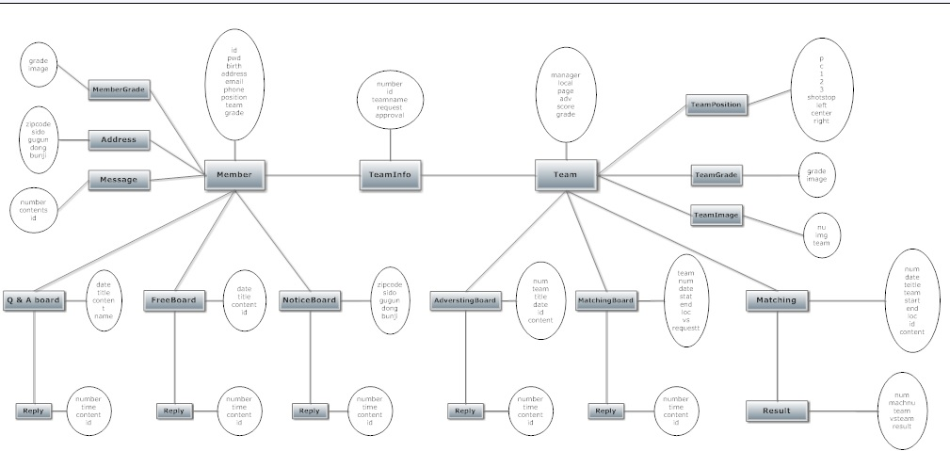
개념적 모델링

Slide 4
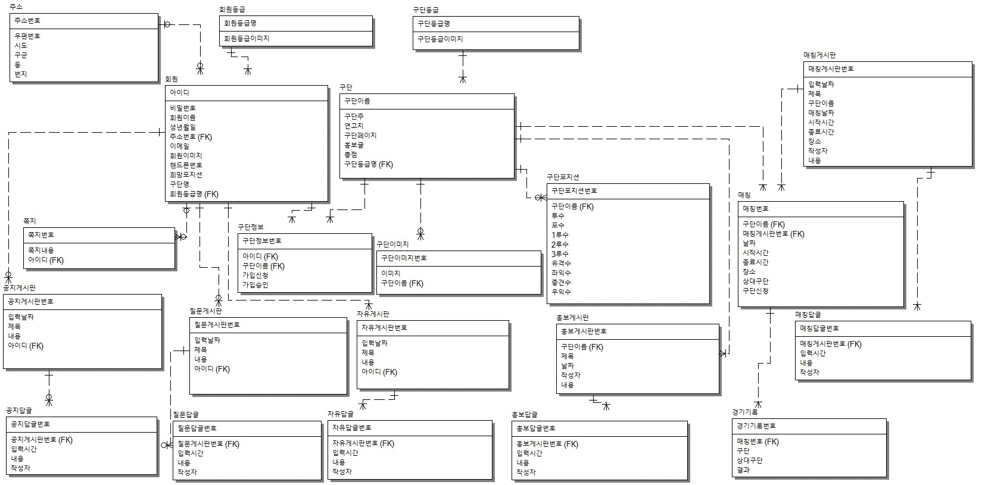
논리적 모델링

Slide 5
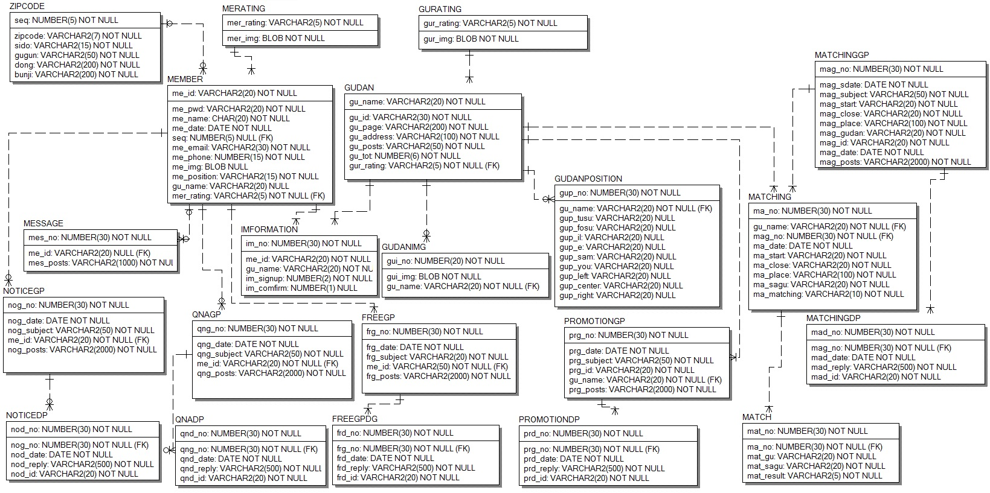
물리적 모델링

Slide 6
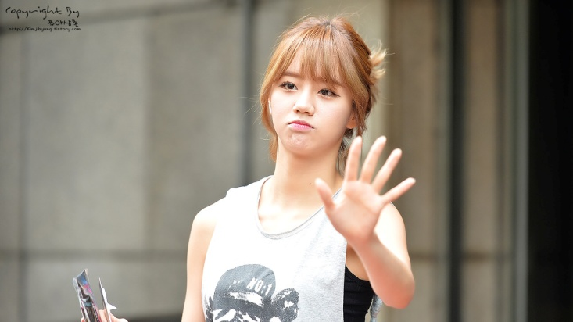
Q&A

